Slide 1
E-um 이음
2026 GyeongNam Big Data Contest
생활인구는 왜
지역 소비로 이어지지 않는가
경남 13개 인구감소지역 · 카드매출 3종 × KOSIS 생활인구 — 위험도 분석과 지역 유형 분류
팀 E-um 김재민 · 강원준 · 오수환
2026.06

Slide 2
E-um 이음
2026 GyeongNam Big Data Contest
01 개요
05 분석 결과
목차
02 분석 대상
06 유형별 정책 방안
03 데이터 분석
07 결론 및 기대효과
04 이음(E-um)의 설계
08 한계 및 향후 과제

Slide 3
E-um 이음
2026 GyeongNam Big Data Contest
01 · 개요
문제 제기
경남 인구감소지역 상권 정책의 오랜 전제 — “사람이 없으니 상권이 죽는다” — 는 현실의 절반만 설명한다.
“문제는 사람이 없는 것인가,
있는 사람이 소비로 이어지지 않는 것인가?”
2024년 경남 순이동 −9,069명(통계청) — 정주인구 감소는 구조적 상수
방문 인구가 적지 않은데도 지역 소비가 일어나지 않는 지역이 있다
남은 정책 여력은 ‘생활인구를 소비로 전환’하는 데 집중될 수밖에 없다

Slide 4
E-um 이음
2026 GyeongNam Big Data Contest
02 · 분석 대상
왜 13개 시군인가
행정안전부 지정 인구감소지역 11곳 + 관심지역 2곳 — KOSIS 생활인구가 제공되는 전체
01 정책 시급성
인구감소지역 (11) 밀양 · 의령 · 함안 · 창녕 · 고성 · 남해 하동 · 산청 · 함양 · 거창 · 합천 관심지역 (2) 통영 · 사천
행안부 지정 인구감소·관심지역 — 정책 우선 대상
02 데이터 가용성
이 13곳만 KOSIS 생활인구 제공 → 핵심 지표 MI·CPC 산출 가능
03 공간 대표성
도시(통영·사천·밀양)–산간(산청·함양)–해안(남해·고성) 포괄
경남 22개 전수(Phase 1) 분석 후 13곳(Phase 2)으로 정밀 분석 — 보고서의 중심은 Phase 2

Slide 5
E-um 이음
2026 GyeongNam Big Data Contest
03 · 데이터 분석
수집 데이터
공공 빅데이터 5종을 결합 — 카드매출(소비)과 생활인구(방문 흐름)의 결합이 분석의 출발점
데이터 | 출처 | 용도
카드매출 3종 (월별 · 시간대별 · 성연령별) | 경남 빅데이터 허브플랫폼 (2024) | LRR · CDI · TREND · NAR · AGI · YR
생활인구 (인구감소지역) | KOSIS — 통계청 · 행안부, 통신3사 기반 | MI · CPC · STI (핵심 지표)
시군구 행정경계 | 통계청 KOSTAT | 침체유형 · 위험점수 지도
관광소비 (업종 · 체류/통과) | 한국관광 데이터랩 (신한카드) | 관광형 개선 — 체류 전환
상가정보 (읍·면별 점포) | 소상공인시장진흥공단 | 개선 카드의 공간 근거
전 과정 재현 가능 — K-means · RandomForest 모두 random_state=42 고정, 시군명 표준화 사전으로 표기 통일

Slide 6
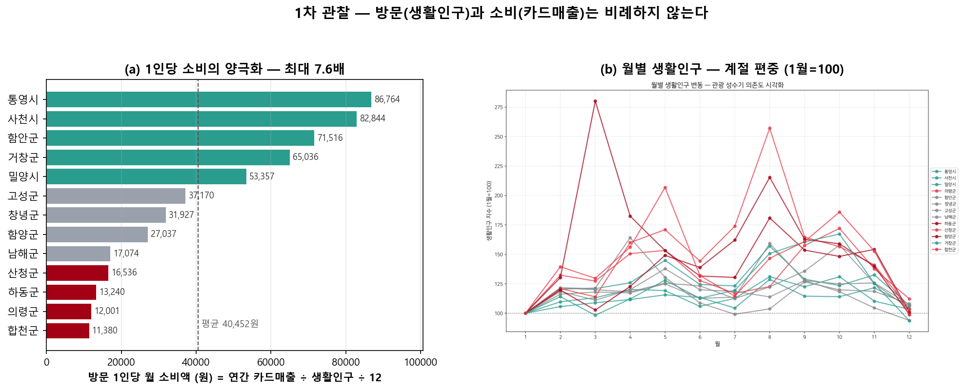
E-um 이음
2026 GyeongNam Big Data Contest
03 · 데이터 분석
데이터가 보여준 두 가지
가설 없이 데이터를 먼저 보았다 — 두 정보가 연구의 방향을 결정했다
발견 ① 인구감소지역 안에도 양극화 — 7.6배 방문 1인당 월 소비: 합천 11,380원 vs 통영 86,764원. 같은 군 단위인 거창과 합천도 5.7배.
발견 ② 산청 — 방문은 최고, 소비는 절반 성수기 생활인구 +72%(13곳 최대), 1인당 월 16,536원(평균의 절반), 야간 매출 19.2%. “낮에 왔다 그냥 가는” 방문.
그림 1. (a) 방문 1인당 월 소비액(2024) · (b) 월별 생활인구(1월=100)

Slide 7
E-um 이음
2026 GyeongNam Big Data Contest
03 · 데이터 분석
소결 — 측정되지 않는 ‘소비 전환’
방문(생활인구)의 크기와 소비(카드매출)의 크기는
비례하지 않는다.
간극의 크기와 원인은 지역마다 다르다.
그러나 기존 통계와 분석 어디에도 “방문이 소비로 전환되는 정도”를 직접 재는 지표는 없었다.
이 공백을 메우기 위해 이음(E-um)을 설계했다

Slide 8
E-um 이음
2026 GyeongNam Big Data Contest
04 · 이음(E-um)의 설계
MI를 만든 이유
방문과 소비를 ‘잇는’ 지표 — 생활인구가 지역 소비로 전환되는 정도를 직접 잰다
MI (Mismatch Index) = ln( 연간매출 / 연평균 생활인구 ) − 13곳 평균
분모가 정주인구가 아니라 생활인구 — 실제 체류 흐름 기준 (「인구감소지역 지원 특별법」 2022 공식 지표)
생활인구는 등록인구의 약 4배(통계청 2024) — 정주인구 기준 분석은 체류 흐름을 크게 과소평가
직관 환산: e^MI = 평균적 지역 대비 배율 — 합천(−1.016)은 평균의 1/3, 통영(+1.015)은 2.8배
기존 상권분석은 생활인구를 ‘규모’로만 활용 — 소비 전환 효율은 어디서도 측정하지 않았다

Slide 9
E-um 이음
2026 GyeongNam Big Data Contest
04 · 이음(E-um)의 설계
9개 지표 체계
3장의 정보를 그대로 산식으로 — ★ 생활인구 결합으로 새로 가능해진 핵심 지표
지표 | 정의 | 해석
★ MI | ln(연간매출/연평균 생활인구) − 13곳 평균 | 음수 = 소비전환 취약 (e^MI = 평균 대비 배율)
★ CPC | 연간매출 / 생활인구 / 12 | 방문 1인당 월 소비 흡수력
★ STI | 성수기(6~8월)/비수기(1~3월) 생활인구 − 1 | 높음 = 관광·계절 의존
LRR | 유입지가 경남인 매출 / 전체 | 낮음 = 외부유입 소비 의존
CDI | 업종별 매출 Shannon Entropy | 낮음 = 업종 집중
NAR | 18~23시 매출 / 전체 | 낮음 = 야간 체류 약함
AGI | 60대+ 매출 비중 | 높음 = 고령 소비 의존
YR | 30대 이하 매출 비중 | 낮음 = 청년 소비 이탈
TREND | 월별 매출 회귀 기울기 / 평균 | 음수 = 2024년 내 감소세
위험점수 = 0.40·MI′ + 0.25·CPC′ + 0.20·LRR′ + 0.15·TREND′ (13곳 min-max 정규화 · 낮을수록 위험인 지표는 부호 반전)

Slide 10
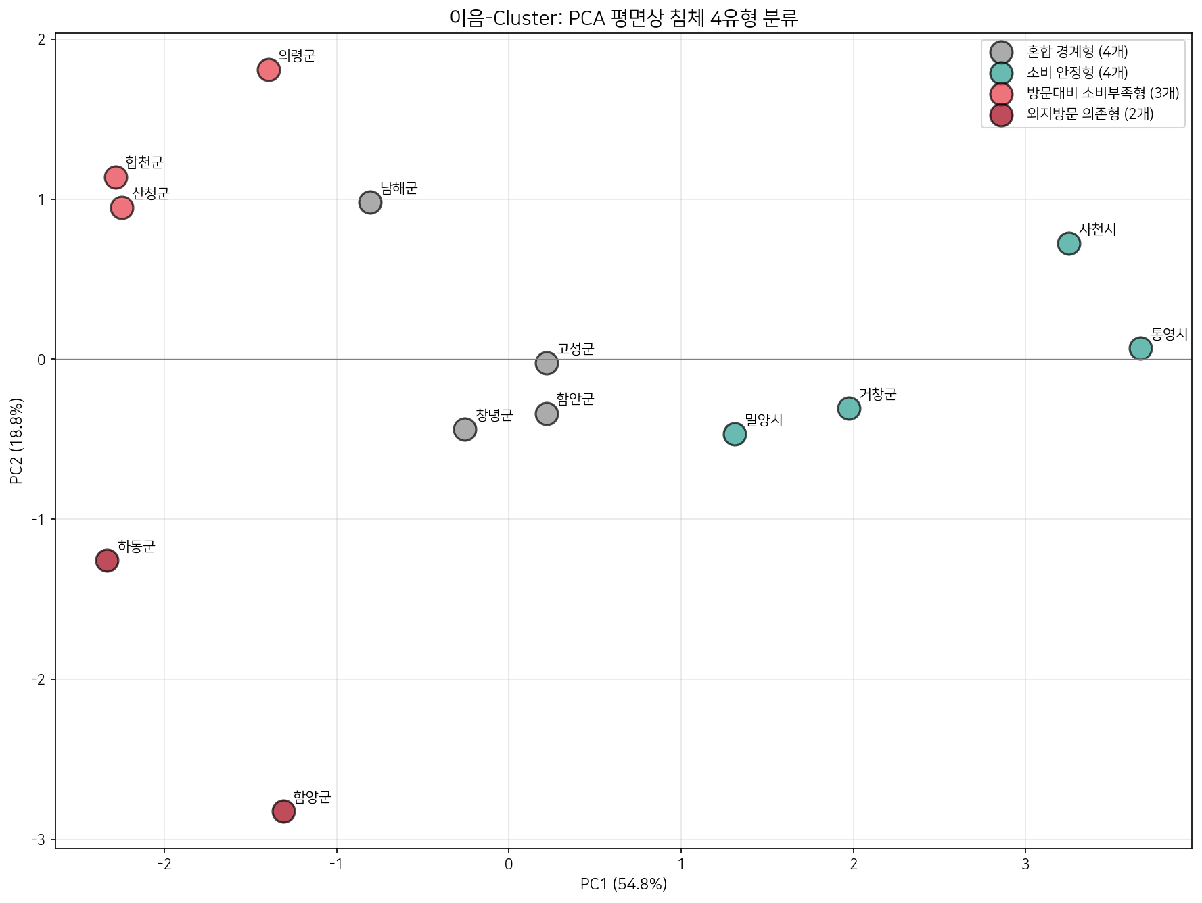
E-um 이음
2026 GyeongNam Big Data Contest
05 · 분석 결과
유형화 — 침체 4유형
7개 지표 표준화 → K-means(k=4, random_state=42) — 탐색적 분류, 유형명은 사후 해석 라벨
방문대비 소비부족형
외지방문 의존형
산청 · 의령 · 합천 MI 전부 < −0.6 · CPC < 1.7만 원
방문 대비 소비가 끊긴다
하동 · 함양 경남 외 소비자 의존(LRR↓) + 매출 감소세
이중 위험
혼합 경계형
소비 안정형
남해 · 창녕 · 고성 · 함안 침체·안정 특성 혼재
악화 시 전락 위험 — 감시 대상
밀양 · 거창 · 사천 · 통영 MI 양수 · CPC 상위
광역 소비 연계 거점으로 활용
그림 3. PCA 평면 — 네 군집이 겹치지 않는다

Slide 11
E-um 이음
2026 GyeongNam Big Data Contest
05 · 분석 결과
13개 지역 핵심 지표
위험점수 = 0.40·MI′ + 0.25·CPC′ + 0.20·LRR′ + 0.15·TREND′ — 음영 = 우선 개선 TOP 5
지역 | MI | CPC(원/월) | STI | LRR | TREND | 침체유형 | 위험점수
하동군 | −0.865 | 13,240 | −0.132 | 0.729 | −0.004 | 외지방문 의존형 | 0.865
함양군 | −0.151 | 27,037 | 0.602 | 0.655 | −0.014 | 외지방문 의존형 | 0.778
합천군 | −1.016 | 11,380 | 0.065 | 0.767 | 0.016 | 방문대비 소비부족형 | 0.775
남해군 | −0.610 | 17,074 | 0.154 | 0.743 | 0.013 | 혼합 경계형 | 0.709
의령군 | −0.963 | 12,001 | 0.022 | 0.870 | 0.015 | 방문대비 소비부족형 | 0.702
산청군 | −0.642 | 16,536 | 0.718 | 0.930 | 0.009 | 방문대비 소비부족형 | 0.613
창녕군 | 0.016 | 31,927 | −0.088 | 0.772 | 0.004 | 혼합 경계형 | 0.561
고성군 | 0.168 | 37,170 | 0.048 | 0.928 | −0.002 | 혼합 경계형 | 0.439
밀양시 | 0.529 | 53,357 | 0.182 | 0.807 | 0.006 | 소비 안정형 | 0.358
함안군 | 0.822 | 71,516 | 0.069 | 0.787 | 0.005 | 혼합 경계형 | 0.255
거창군 | 0.727 | 65,036 | 0.226 | 0.896 | 0.004 | 소비 안정형 | 0.227
사천시 | 0.969 | 82,844 | 0.083 | 0.901 | 0.009 | 소비 안정형 | 0.093
통영시 | 1.015 | 86,764 | 0.101 | 0.955 | 0.003 | 소비 안정형 | 0.065
우선 개선 대상 TOP 5: 하동 · 함양 · 합천 · 남해 · 의령 — 가중치 ±0.05 무작위 교란(N=3,000)에도 집합 100% 동일

Slide 12
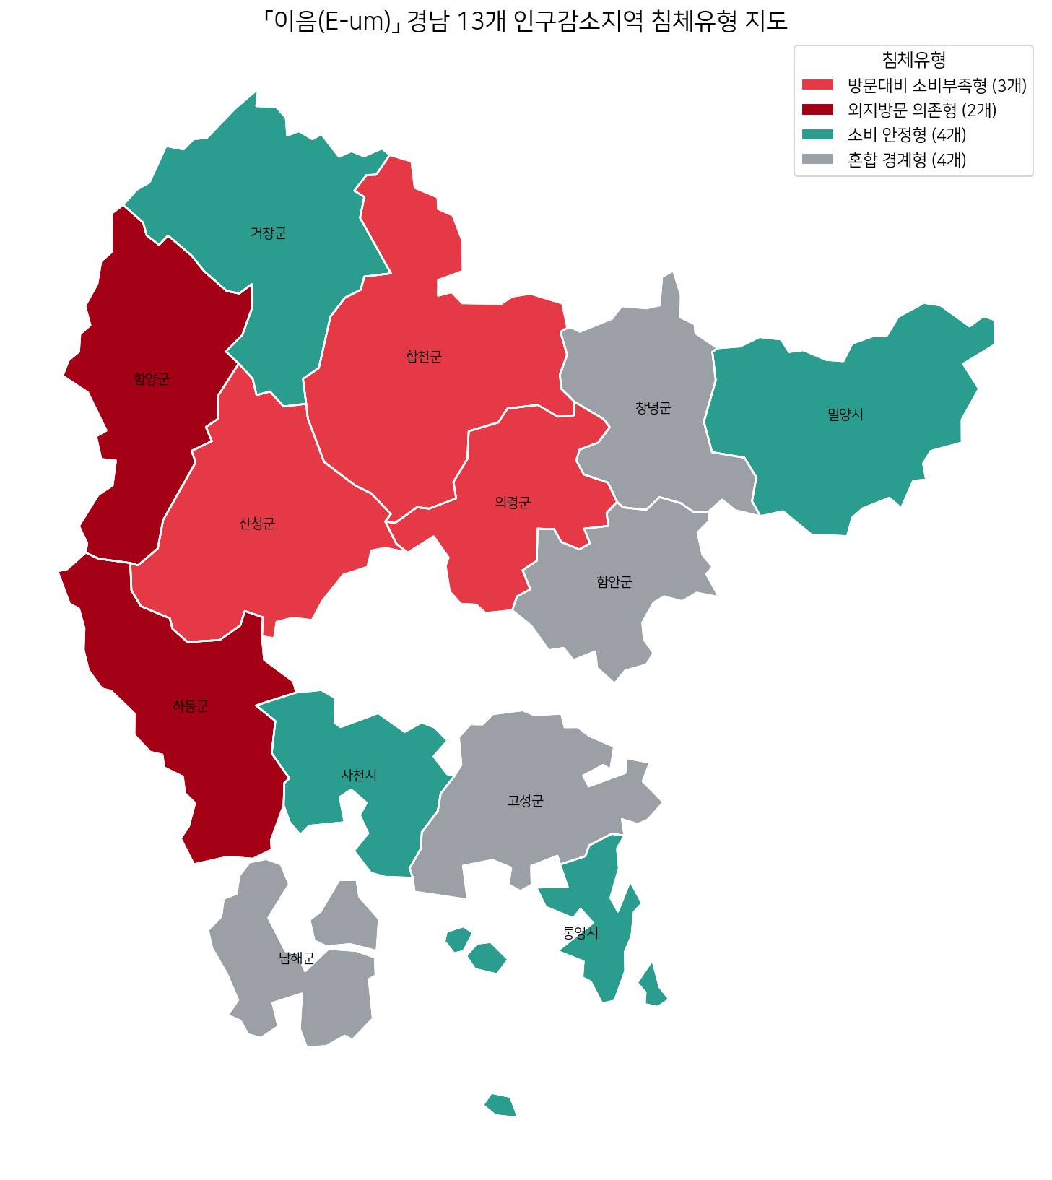
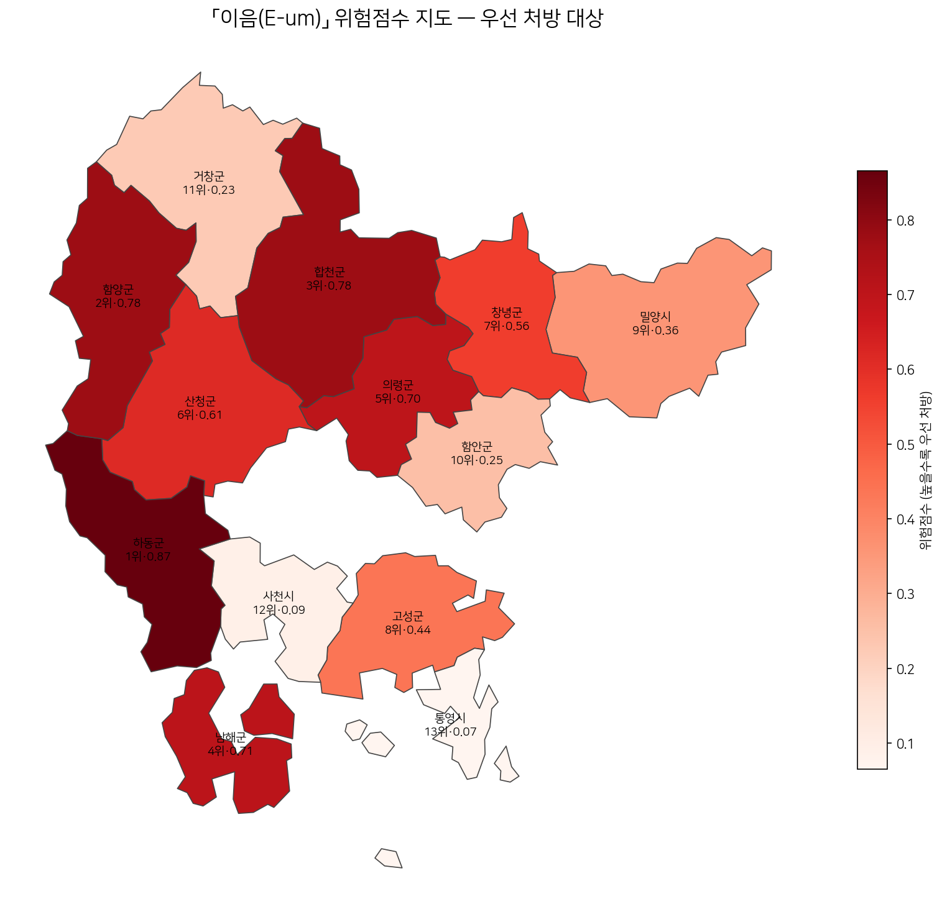
E-um 이음
2026 GyeongNam Big Data Contest
05 · 분석 결과
공간 분포 — 서부 내륙의 침체 벨트
침체는 단발 사례가 아니라 공간적으로 인접한 구조다 — 광역 단위 개선의 근거
하동·함양·산청·합천·의령이 서부 내륙에 띠처럼 연속 분포
해안·도심 접근성이 좋은 통영·사천·밀양은 소비 안정형으로 분리
위험점수 지도: 하동·함양이 가장 진하다 — 최우선 개선 대상
그림 5. 침체유형 지도
그림 6. 위험점수 지도 (라벨 = 순위·점수)

Slide 13
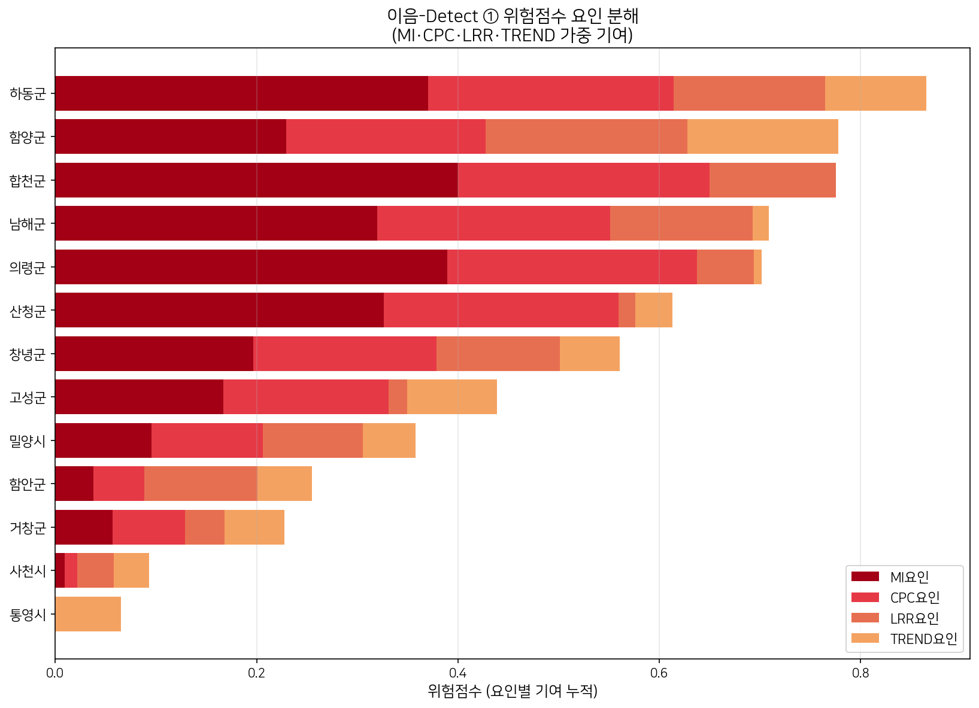
E-um 이음
2026 GyeongNam Big Data Contest
05 · 분석 결과
위험점수 구성 요인 분석 (이음-Detect)
“어디가 위험한가”에서 “무엇 때문에 위험한가”로 — 원인을 두 층위로 분해
층위 ① 위험점수 정확 분해 (재현 오차 0) 위험 상위 8개 시군 전부에서 MI(소비전환 부족)가 1위 요인 — 기여율 30~56% 층위 ② MI의 구조적 동인 (RandomForest + SHAP) 전역: TREND(감소세) > CDI(업종 집중) > NAR(야간 약함) 시군별 1순위 — 합천·남해·의령: TREND / 하동: NAR / 함양·산청: CDI → 같은 유형 안에서도 개선 우선순위가 달라야 한다
그림 7. 위험점수 요인 분해 — 진빨강 = MI 기여

Slide 14
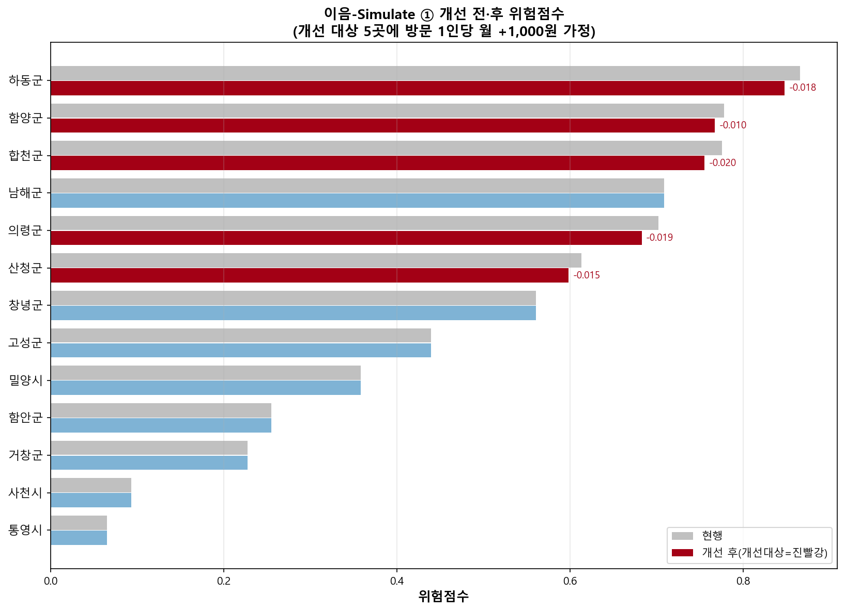
E-um 이음
2026 GyeongNam Big Data Contest
05 · 분석 결과
개선 효과 시뮬레이션 (이음-Simulate)
“개선을 적용하면 정말 나아지는가” — 반사실(counterfactual) 입력으로 지표 체계 재계산
방문 1인당 월 +1,000원 — 커피 한 잔 값 미만 개선 대상 5곳(소비부족형 3 + 외지의존형 2)의 객단가 개선 가정 개선 대상만 위험점수 하락, 미적용 8곳은 Δ=0 합천 0.775→0.756 · 의령 0.702→0.683 · 하동 0.865→0.848 효과가 대상 지역에 온전히 귀속됨을 확인 강건성: 가중치 ±0.05 교란 N=3,000 → TOP 5 집합 100% 유지 하동은 모든 경우 1위 — 우선순위는 가중치 선택에 흔들리지 않는다
그림 9. 개선 전·후 위험점수 — 개선 대상(진빨강)만 하락

Slide 15
E-um 이음
2026 GyeongNam Big Data Contest
05 · 분석 결과
방문대비 소비부족형은 우연이 아니다
세 근거가 같은 방향을 가리킨다 — 유형의 실재성이 6장 정책 설계의 출발점
01 같은 증상이 반복된다
02 알고리즘이 묶었다
03 공간적으로 연속된다
서로 다른 생활권인 산청·의령·합천이 MI < −0.6 · CPC < 1.7만 원 — 동일한 수치 조합. 세 곳이 서로를 교차 입증하는 반복 패턴
K-means는 가설을 모른 채 7개 지표만으로 군집화 — 정확히 이 세 곳을 한 유형으로 분류. PCA 평면에서 네 군집 분리(그림 3)
우연이라면 산발적으로 흩어져야 한다 — 세 지역은 서부 내륙에 몰려 있고 하동·함양까지 띠처럼 이어진 침체 벨트(그림 5)
단, 표본 13개의 탐색적 유형화라는 한계(8장) 안에서의 판단 — 그럼에도 세 근거가 모두 같은 방향을 가리킨다

Slide 16
E-um 이음
2026 GyeongNam Big Data Contest
06 · 유형별 정책 방안
“넓게 분석, 좁게 해결”
13개 분석은 유형의 실재성을 입증하는 근거 — 개선은 유형군 단위로 심화 (단일 사례 편향 회피)
정주형 소비부족
관광 통과형
외지방문 의존형
소비 연계 거점
합천 · 의령
산청
하동 · 함양
거창 · 통영
생활밀착 업종 객단가 제고
지역화폐·페이백으로 소비 회수
관광 동선 위 결제 가능 로컬 상점
야간·숙박 연계 — 1일을 1박으로
외부 방문객을 묶는 체류·연계 상품
계절 편중 완화(비수기 보완)
안정 지역을 인접 침체지역과 잇는
광역 소비 연계 거점으로
합천 +30.6억 · 의령 +17.5억
산청 +30.2억
하동 +30.5억 · 함양 +22.2억
거점·완충 역할
기대효과는 ‘방문 1인당 월 +1,000원’ 가정의 탐색적 추정 (산출 근거: 보고서 부록 A)

Slide 17
E-um 이음
2026 GyeongNam Big Data Contest
06 · 유형별 정책 방안
실현 가능성 — 새 재원도, 새 제도도 필요 없다
이미 편성된 기금 · 법제화된 지표 · 검증된 성과 위에 서 있는 실행안
재원
지방소멸대응기금과 정확히 맞물린다
매년 1조 원 × 10년, 기초지원계정 95%를 인구감소지역에 배분 — 분석 대상 11곳 전부 해당. 2026년 운용방향이 ‘사람이 들어오고 머무는 사업’ 우선으로 전환 = 본 연구의 개선 방향과 일치
제도
생활인구는 법제화된 공식 통계
「인구감소지역 지원 특별법」(2022)이 생활인구를 공식 지표화 — MI·CPC의 분모는 행정이 매년 갱신·검증, 별도 데이터 구축 없이 개선 효과 추적 가능
검증
같은 방안이 이미 성과를 냈다 — 전남 강진
‘반값여행’(소비액 50% 지역화폐 환급): 2025년 1~5월 초 4만 724팀, 군내 1,453개 업소에서 58.7억 원 소비 — 체류형 관광도시 대상 수상

Slide 18
E-um 이음
2026 GyeongNam Big Data Contest
07 · 결론 및 기대효과
침체의 축은 인구가 아니라 ‘소비 전환’이다
7.6배
TOP 5
+78억/년
인구감소지역 내부의 양극화
하동 · 함양 · 합천 · 남해 · 의령
방문대비 소비부족형 3곳
합천 11,380원 vs 통영 86,764원
“일률적 침체” 통념을 데이터가 반박
위험점수 기준 우선 개선 대상
유형별로 개선 방향이 다르다
1인당 월 +1,000원만으로 (탐색적 추정)
강진 실측 58.7억이 외부 준거
E-um은 “어디가 침체됐는가”를 넘어 “왜, 그래서 무엇을”까지
데이터로 답하는 재현 가능한 분석 프레임이다

Slide 19
E-um 이음
2026 GyeongNam Big Data Contest
감사합니다
생활인구와 지역 소비를 잇다 — 이음(E-um)
팀 E-um 김재민 · 강원준 · 오수환

